Slide 1


Slide 2
Affärsplaner för samhällsentreprenörer?
Distanskurs Samhällsentreprenörskap
Fredrik Björk, Dept. Urban Studies, Malmö University || fredrik.bjork@mau.se || 2019-04-01 ||

Slide 3
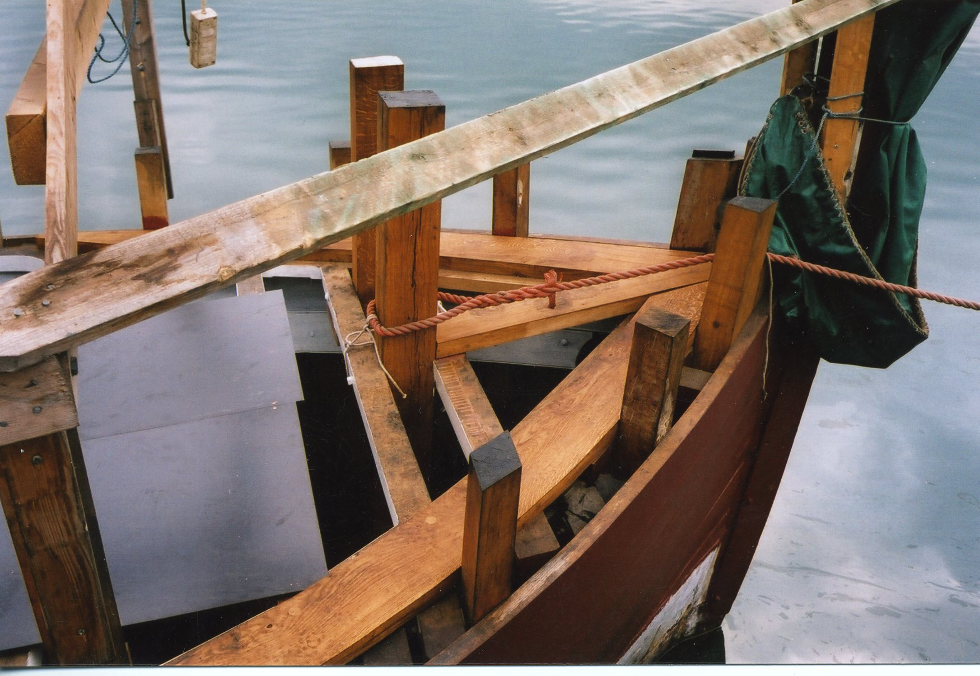
Affärsplaner
Aktörer som stöder entreprenörskap
ex ALMI,
Coompanion
Bistår gärna med att utforma en affärsplan

Slide 4
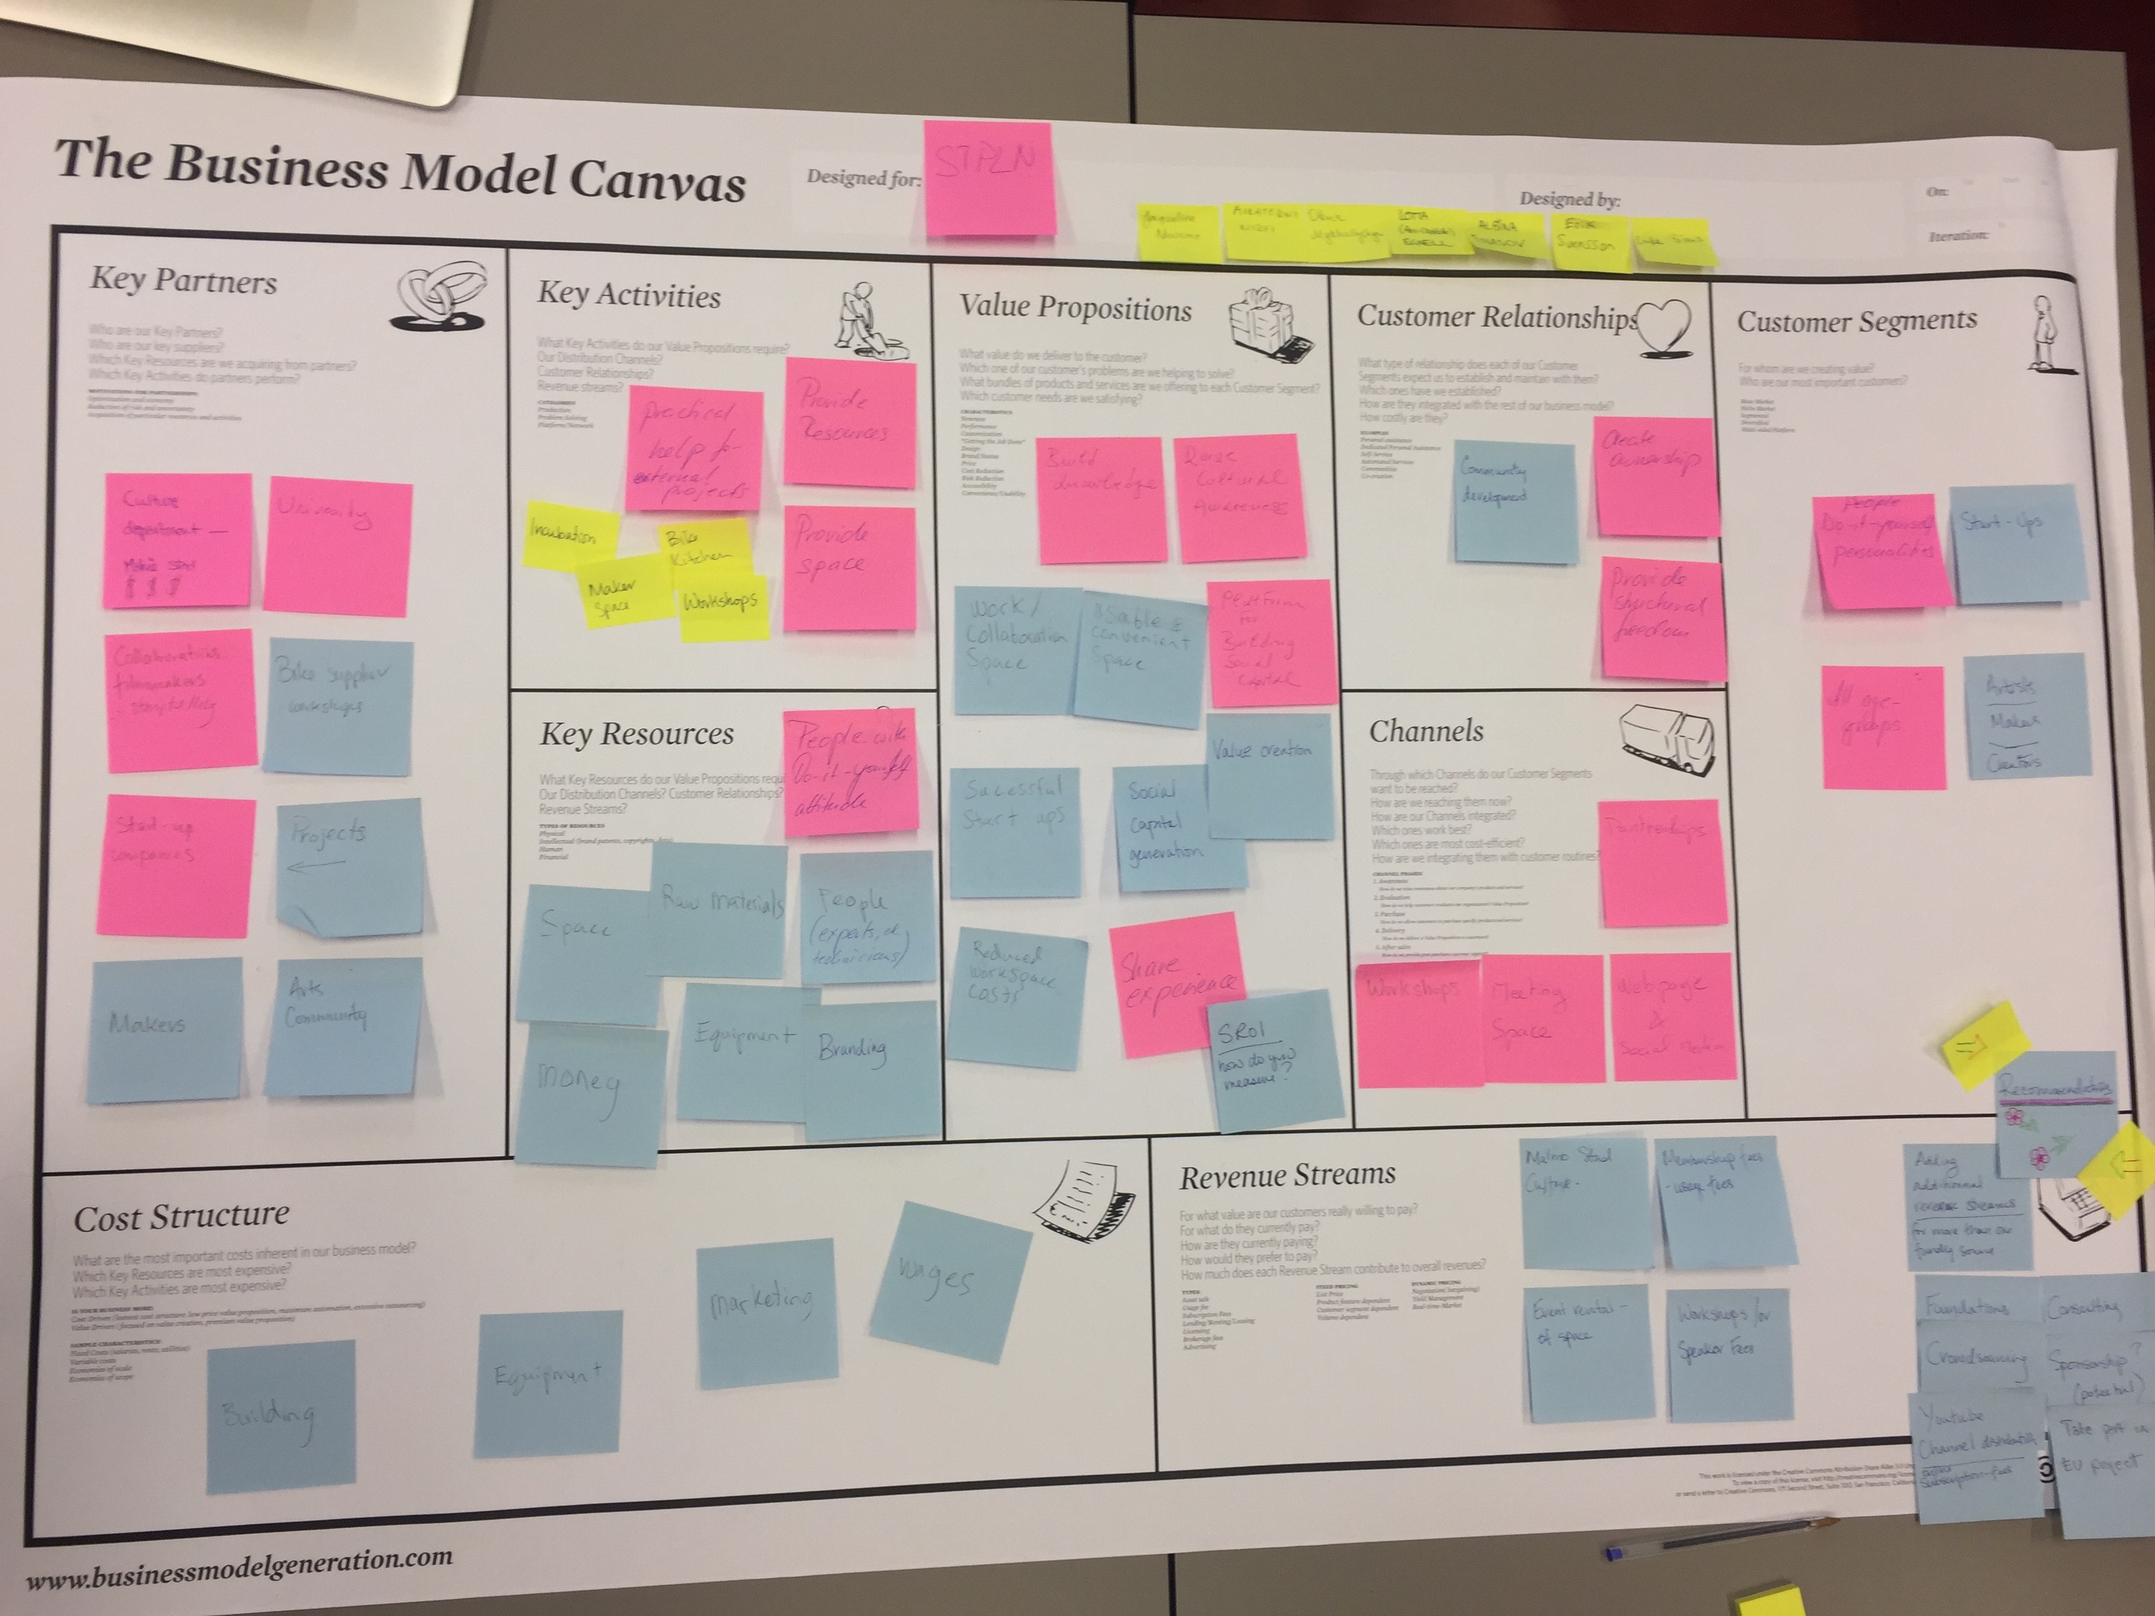
Affärsplaner
Många aktörer argumenterar för att man måste ha en affärsplan innan man kan sätta något i verket
Finns också kritik mot detta….

Slide 5

Affärsplaner
Som namnet antyder
”Affären” i centrum
Vilket betyder någon form av utbyte – eller värdeskapande
Så – hur kan det hänga ihop för en samhälls-entreprenör?

Slide 6
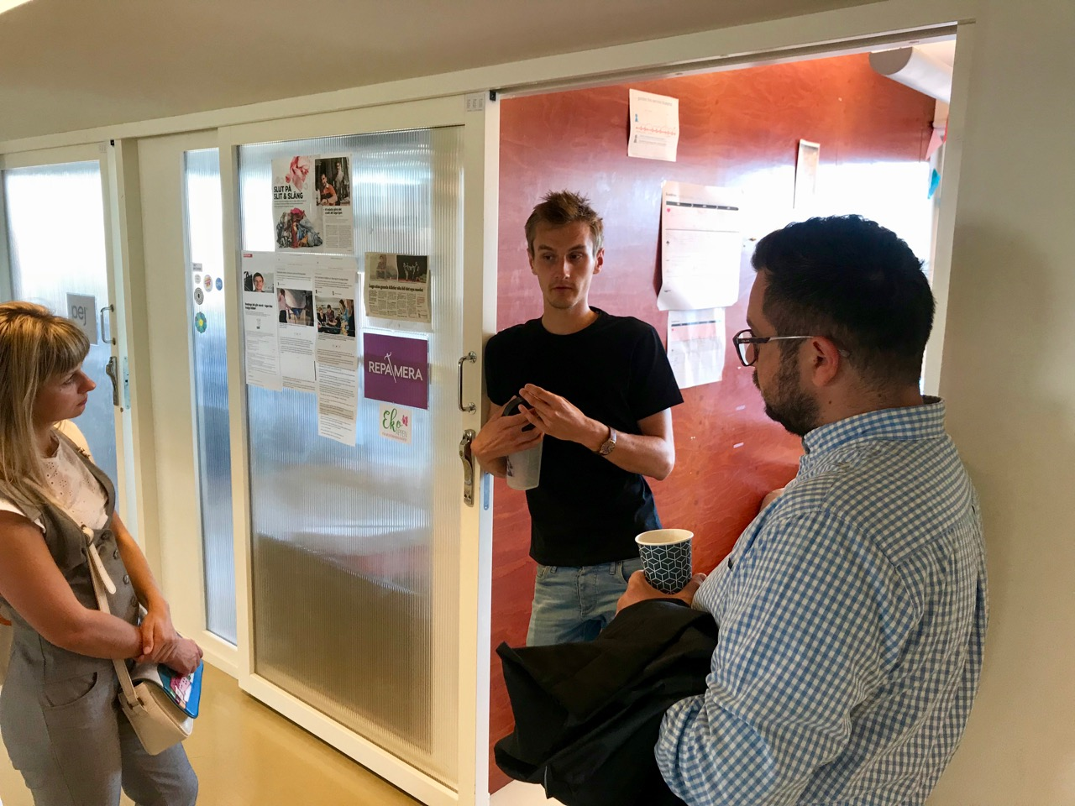
Affärsplaner
Mallar finns att ladda ner från olika platser på Internet
Finns även enstaka som försökt anpassa till verksamheter med sociala målsättningar
Men – vanligen fokus på hur man skall tjäna pengar!

Slide 7
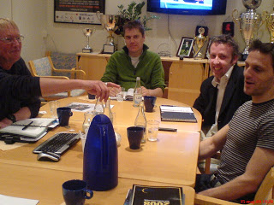
Varför affärsplaner?
Överblick
Sammanhang
Tydliggöra viktiga delar
Kommunikation
Finansiärer/
samarbetspartners

Slide 8
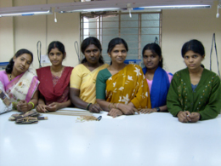
Vad skiljer affärsplaner för SHE?
Ekonomisk vinst inte målet – utan medlet
Ofta delaktighet från målgruppen
Verksamhetsplan istf affärsplan?

Slide 9
Innehåll
Verksamhetsidé (affärsidé – ”Erbjudandet”; Eng: ’value proposition’)
Deltagare
Vision/målsättning
Produkt/tjänst
Intressenter - partners
Organisation - struktur
Kommunikation
Resurser/budget
Aktivitetsplan

Slide 10
Verksamhetsidé (affärsidé)
ska beskriva vad verksamheten sysslar med.
Vad är det för värden ni vill skapa? Och hur?
Det ska också framgå vem/vilka som är målgrupp (för åtgärder) och hur verksamheten skall få ekonomisk uthållighet
Organisationsform (kortfattat)
Vad är det ”unika” i er verksamhet?
Vad innebär framgång/”succe” för er?
(kortfattat)

Slide 11
Deltagare
Delägare/Medlemmar
Vilka är medlemmarna/delägarna.
Skriv ner namnen på de som ska vara med.
Kompetensprofil/Bakgrund
Kompetens i form av utbildningar, tidigare anställningar, föreningar ni varit aktiva i och andra livserfarenheter. (ev. bifoga CV)
Handlar om att visa att man har förmågan att genomföra idén!

Slide 12
Vision/Målsättning
Vad vill ni uppnå inom 1-5 år. Hur ser er verksamhet ut då? (ex. Hur många är ni? Var finns ni?)
”Önskvärt tillstånd”
Kan vara flera steg

Slide 13
Produkt/Tjänst
Beskriv vad verksamheten kommer att syssla med.
Tillhandahåller ni tjänster, så beskriv dem utförligt. Gör en argumentlista på varför man ska välja just er verksamhet, köpa era varor eller tjänster.

Slide 14
Intressenter
Kunder
(Privatpersoner? Myndigheter? Företag?)
Varför behöver de era tjänster (identifiera behovet)
Målgrupp
Vilka vill ni gynna med er verksamhet?

Slide 15
Samarbetsparters
Möjliga? Nödvändiga? Varför?
Vad skall de bidra med till verksamheten?
Konkurrenter/andra aktörer inom samma område
Vilka? Varför?
Kommer dessa att försvåra för er?
(Styrkor och svagheter)

Slide 16
Övriga intressenter/nätverk
Vilka kontakter har ni (av relevans för verksamheten) ex. inom myndigheter, förvaltningar, föreningar
Men också kanske ev. mentorer
Intressentanalys

Slide 17
Organisation
Formell organisationsform (ex. ekonomisk förening)
Men också konkret
Rita gärna organisationsschema

Slide 18
Kommunikation
Vilka behöver ni kommunicera med och varför? (övergripande/specifika)
Marknadsföring?
Målgrupp? Anslagsgivare? Kunder?
Var hittar ni dem? Vilken information behöver de för att bli intresserade?
Vilken information/omvärldsbevakning behöver ni?
Ev. Kommunikationsplan

Slide 19
Resurser/budget/Ekonomi
Lokaler (vad har ni – vad behöver ni)?
Budget/ekonomisk plan (kortsiktigt-långsiktigt)
Vilka övriga resurser behöver ni (kortsiktigt – långsiktigt)

Slide 20
Eventuella analyser…?
Riskanalys?
Vilka är de viktigaste riskerna?
Vilka kan konsekvenserna bli?
Alternativa utvägar?
SWOT?
Styrkor – Svagheter (inre)
Möjligheter – hot (yttre)

Slide 21
Affärsplan som utvecklingsprocess

Slide 22
Övrigt…
Något som saknas?
Skall kännas som en helhet, skall vara tydligt
Försök tänka er in i läsarens roll
Låt någon utanför er grupp läsa - och sedan redogöra för vad ni skall göra och varför
Det viktigaste – att ni känner att er idé kommuniceras i verksamhetsplanen
Planen är ett sätt att kommunicera med andra – men också att konkretisera

Slide 23
Lycka till!

